Slide 1


Aplikasi Pemesanan Makanan
Nama Kelompok :
Ali Kahfi Harahap 17210720
Rendy Martin 17210635
Naufal Ijlal Yasin 17210988
Wahyu Fatah Yunianto 17210793
Mustofa Adny 17210716

Slide 2






Pembagian Tugas
Rendy Martin
( Membuat PPT )
Wahyu Fatah Yunianto
( Membuat Paper )
Naufal Ijlal Yasin
( Membuat PPT )
Ali Kahfi Harahap
( Membuat Paper )
Mustofa Adny
( Membuat APK )

Slide 3
Latar Belakang
Kemajuan teknologi dan ketersediaan akses internet yang lebih luas memungkinkan pengguna untuk dengan mudah mengakses aplikasi pemesanan makanan online. Aplikasi ini memungkinkan pelanggan untuk menjelajahi menu, melakukan pemesanan, dan membayar dengan cepat dan mudah. Banyak platform pemesanan makanan online menawarkan promosi, diskon, atau voucher yang dapat menarik perhatian konsumen. Hal ini menjadi salah satu faktor yang mendorong orang untuk menggunakan layanan pemesanan makanan online secara reguler. Gaya hidup modern yang sibuk membuat banyak orang memiliki waktu terbatas untuk memasak atau makan di luar. Pemesanan makanan online memberikan kemudahan dengan memberikan opsi untuk menyantap makanan favorit tanpa harus keluar rumah atau memasak sendiri.

Slide 4
Kelebihan Aplikasi Pemesanan Makanan Online
1. Hemat Tenaga
3. Leluasa Memilih Makanan & Harga
Berkat adanya aplikasi ini anda tidak perlu keluar rumah. Anda hanya dengan membuka aplikasi ini anda sudah dapat memesan makanan apa yang anda inginkan
Melalui aplikasi ini anda akan disuguhkan daftar makanan yang bisa anda pilih sesuai dengan selera dan budget anda. Disana sudah tertera jelas daftar nama makanan beserta harga dan biaya pengiriman. Anda tidak perlu khawatir uang tidak cukup sebab anda bisa menentukan pilihan harga dan makanan sesuai dengan keuangan anda.
2. Hemat Waktu
4. Hemat Biaya
Anda sekarang tidak lagi berkeliling untuk mendapatkan makanan di luar. Dengan adanya aplikasi ini, anda cukup memanfaatkan aplikasi dan pengantaran makanan yang anda pesan akan dikirim secara sistematis hingga ke tempat anda.
Adanya sistem voucher berupa potongan harga cukup membahagiakan bagi sebagian pengguna aplikasi ini. Dengan voucher atau Kode Promo anda bisa mendapatkan potongan biaya makanan dan biaya ongkos kirim. Bahkan bisa sampai gratis tanpa mengeluarkan biaya sepeserpun

Slide 5
Kekurangan Aplikasi Pemesanan Makanan Online
1. Pemesanan Makanan Tidak sesuai
makanan yang anda pesan pada saat tiba ternyata tidak sesuai harapan. Baik dari segi selera rasa maupun porsi. Mungkin rasanya enak tetapi porsinya ternyata tidak seperti yang dibayangkan. Atau terkadang porsinya sudah sesuai tetapi rasanya kurang pas seperti yang diharapkan.
2. Harga Makanan Sedikit Mahal
bahwa sebagian dari harga makanan yang anda pesan melalui aplikasi ini sedikit lebih mahal dari harga beli di tempat. Tapi itu tidak berlaku untuk semua merchant dan restoran yang terdaftar. Sebab ada juga sebagian merchant makanan yang mempertahankan harga tetap sama baik via GoFood maupun belanja di tempat.
3. Kena Beban Ongkos Kirim
Namanya juga jasa antar makanan sudah tentu ada beban biaya kirim. Hal ini berlaku saat anda melakukan pesan makanan menggunakan jasa aplikasi ini. Anda akan mendapat tagihan harga makanan serta biaya kirim menurut jarak penjemputan makanan dengan lokasi tujuan makanan.

Slide 6
Manfaat Dari Pemesanan Makanan Online
1. Memberikan Kemudahan Pemesanan Bagi Pelanggan
2. Pengelolaan Pesanan Bisa Menjadi Lebih Efisien
3. Data Konsumen Bisa Dikelola dengan Optimal
4. Menu Online Bisa Dikelola Dengan Mudah
5. Strategi Up Sale Dapat Diterapkan

Slide 7
SOFTWARE APLIKASI YANG DIGUNAKAN
Dalam project ini kami menggunakan aplikasi figma dan android studio untuk membuat aplikasi Pemesanan makanan. Figma adalah platform desain kolaboratif yang sering digunakan oleh desainer untuk. membuat prototipe dan desain antarmuka pengguna (UI/UX). Android studio sebagai platform dalam membuat struktur aplikasi menggunakan bahasa pemrograman yang kami pakai untuk aplikasi ini adalah bahasa pemrograman dart.

Slide 8
PENGARUH APLIKASI PEMESANAN MAKANAN
Pemesanan makanan online telah membawa pengaruh besar bagi masyarakat Indonesia. Ini memberikan kemudahan dan kenyamanan, memungkinkan orang untuk memesan makanan dengan cepat melalui aplikasi atau situs web. Selain itu, ini juga mendukung pertumbuhan bisnis restoran dan pengemudi pengantar Namun, beberapa masalah mungkin timbul, seperti ketergantungan pada layanan tersebut dan dampaknya terhadap bisnis tradisional.Riset terbaru itu mengungkapkan 84 persen masyarakat menganggap GoFood menawarkan layanan pesan antar makanan terbaik. Angka tersebut jauh lebih tinggi dibandingkan dengan rata-rata industri yakni 39 persen.

Slide 9
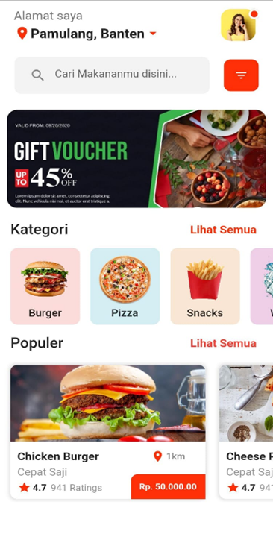

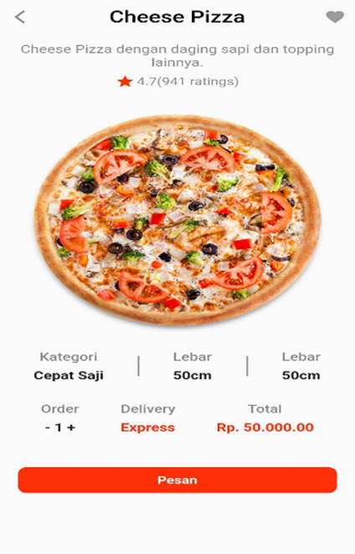
FITUR DARI APLIKASI PEMESANAN MAKANAN

Slide 10
KESIMPULAN
Aplikasi Makanan berbasis Android sebagai hasil proyek studi dalam mata kuliah Mobile Programming. Latar belakang menggambarkan pentingnya proses pemesanan makanan dalam bisnis restoran, mendorong penelitian untuk merancang aplikasi mobile. Kelebihan dan kekurangan aplikasi pemesanan makanan, serta manfaatnya bagi pelanggan dan pengelola restoran, menjadi fokus diskusi.

Slide 11
Terima Kasih

